Slide 1

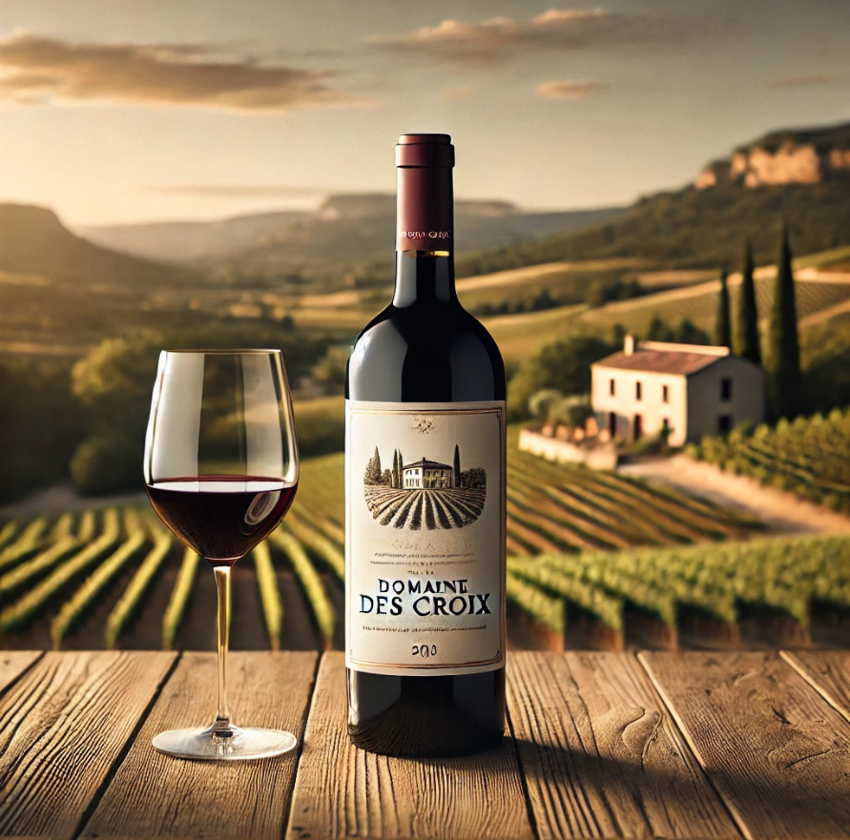
ÉTUDE DE MARCHÉ - DOMAINE DES CROIX
Analyse du marché du vin aux États-Unis
et positionnement tarifaire
Wild Code School – Certification Février 2025 | Jean Paul Van Tongeren

Slide 2
PRESENTATION DU DOMAINE

Slide 3


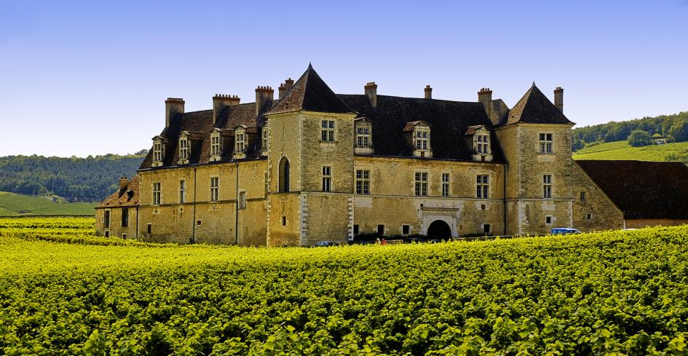

PRESENTATION DU DOMAINE
Domaine des Croix : L’Excellence de Beaune
Fondé en 2005, le Domaine des Croix incarne le savoir-faire de David Croix, œnologue de talent.
Installé à Beaune, il s’étend sur 8 hectares de terroirs prestigieux.
Conduit en bio, le domaine privilégie une vinification naturelle et minimaliste, révélant des vins d’une grande finesse, pureté et profondeur.
Le Domaine des Croix est aujourd’hui une référence incontournable en Bourgogne, alliant pureté, finesse et expression authentique du terroir.
Domaine des Croix

Slide 4
CONTEXTE, OBJECTIFS, METHODOLOGIE

Slide 5
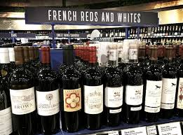
CONTEXTE ET OBJECTIFS
Contexte
Le marché américain du vin est concurrentiel et dynamique.
Pour se positionner efficacement, le Domaine des Croix doit définir une stratégie tarifaire cohérente en s’appuyant sur les tendances du marché et les caractéristiques de ses vins.
Domaine des Croix
Objectifs de l’analyse
Analyser le marché américain du vin.
Étudier et comprendre les facteurs influençant le prix des vins.
Comparer la sélection du Domaine des Croix avec la concurrence.
Proposer une fourchette de prix optimale pour le Grand Cru sélectionné.

Slide 6
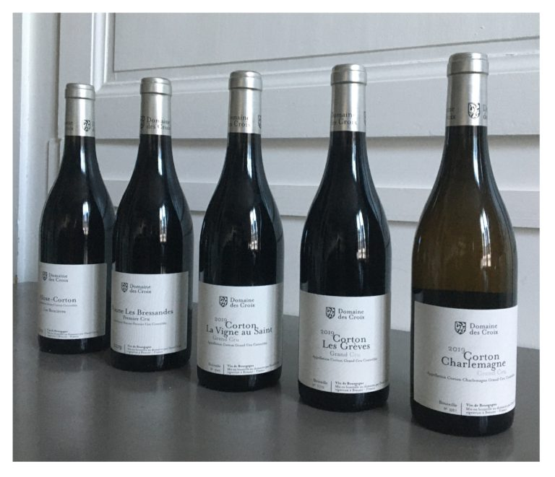
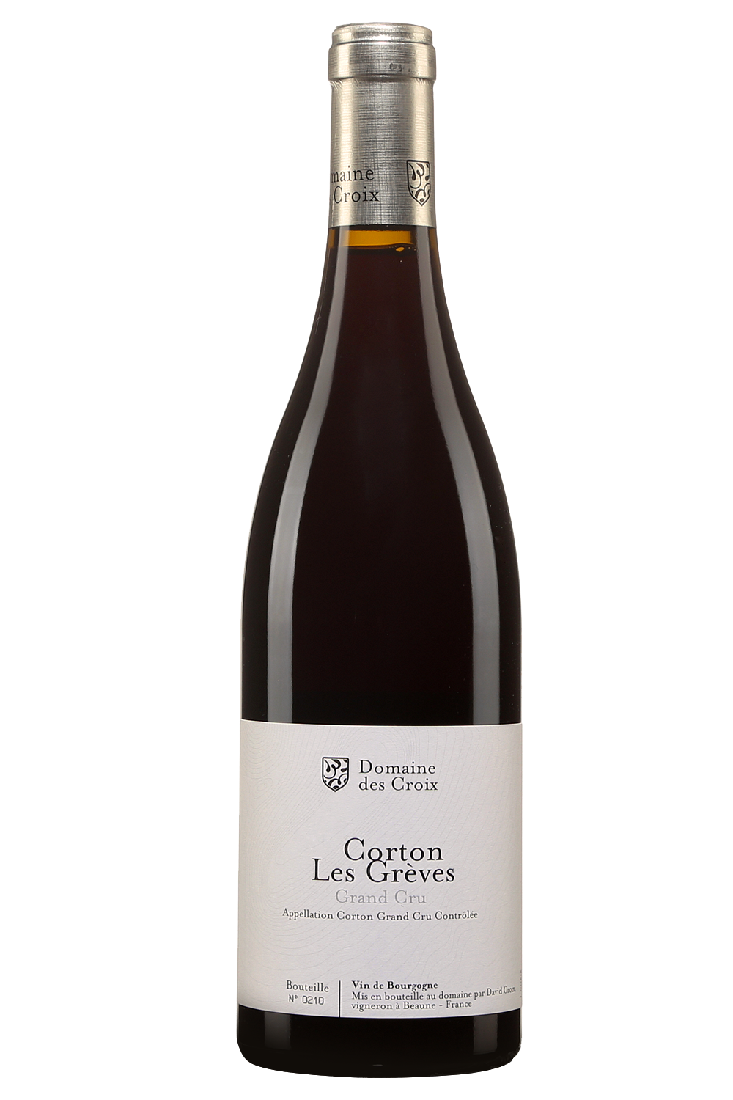
DONNEES UTILISEES
Données du marché du Vin
130 000 références de vins dans le monde
Variables :
Nom, Description, Domaine, Millésime, Cépage,
Pays, Région, Notes de dégustation, Prix du marché américain.
Domaine des Croix
Données du Domaine des Croix
Caractéristiques du Grand Cru à positionner
Nom : Domaine des Croix 2016 Corton Grèves
Cépage : Pinot Noir
Région, Province : Bourgogne, Corton Grèves
Millésime : 2016
Note de dégustation : 94 / 100
Description :
Ferme et solide, avec de grandes vagues de fruits noirs ainsi que des tanins denses.
Les fruits mûrs sont un élément majeur de ce vin concentré.
Vin puissant, il possède une structure tannique affirmée, nécessitant un vieillissement d’au moins sept ans.

Slide 7

METHODOLOGIE ET OUTILS
Méthodologie
Exploration des données
Vérification et nettoyage des données
Construction d’un tableau de bord interactif
Visualisation dynamique et filtres interactifs
Analyse comparative des tendances
Rapport, Recommandations et Stratégies
Positionnement tarifaire
Domaine des Croix
Outils et Technologies
Préparation des données : Python, Notebook
Data Visualisation : PowerBi
Rapport et Présentation : PowerPoint

Slide 8

EXPLORATION DES DONNEES
Vérification des données, Statistiques descriptives
~10000 lignes en doublons supprimées
Gestion des valeurs manquantes et incohérentes.
Suppression des données sans pays.
Les prix manquants ont été remplacés par la médiane pour conserver la cohérence.
Les indications non renseignées (description, dégustateur, régions) ont été remplacées.
Préparation des données pour la Data Visualisation.
Concaténation des 2 tableaux (ajout d’une colonne « domaine » pour l’identification)
Ajout d’une colonne « Année » pour l’année de production (« Millésime »)
Sauvegarde d’un tableau des données prêt à être exploiter.
Domaine des Croix

Slide 9
PRESENTATION DU TABLEAU DE BORD

Slide 10
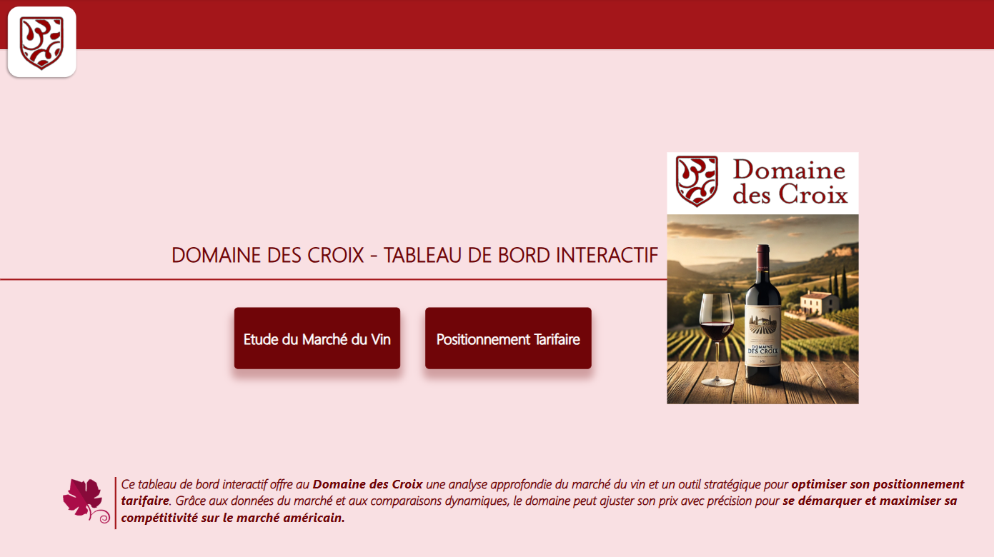
TABLEAU DE BORD INTERACTIF
Couverture
Interface épurée, luxueuse
Boutons d’accès aux pages
Texte explicatif sur l’objectif du dashboard
Domaine des Croix

Slide 11
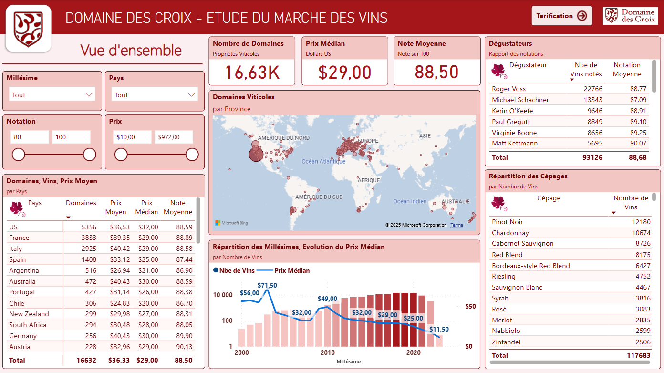
TABLEAU DE BORD INTERACTIF
Vue d’ensemble
Analyse globale du marché du Vin
Filtres interactifs
Prix Médian
Note moyenne
Répartition géographique
Domaine des Croix
Cette page vous offre une vue d’ensemble du marché du vin, avec des filtres interactifs pour explorer les tendances.
Vous pouvez analyser le prix moyen, la note des vins et leur répartition géographique afin de mieux comprendre votre positionnement sur le marché mondial.

Slide 12
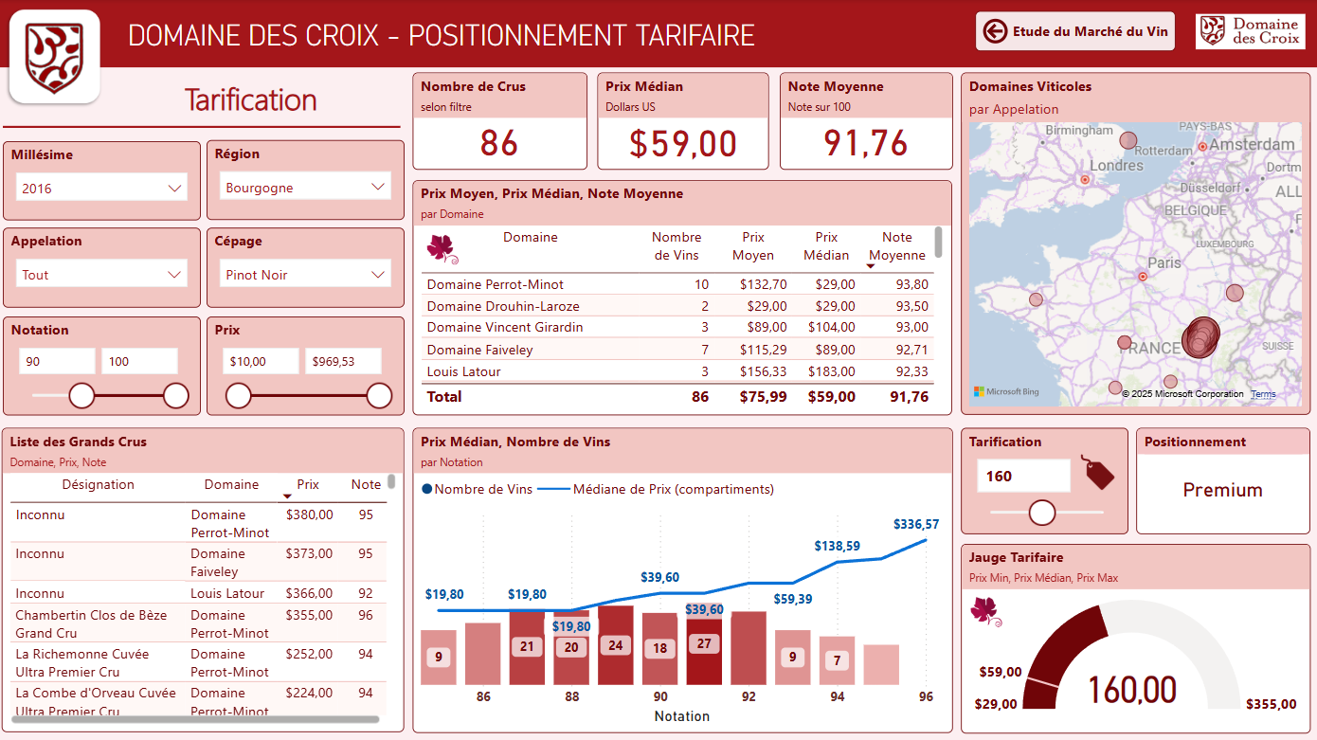
TABLEAU DE BORD INTERACTIF
Tarification
Filtres :
Sélection du Vin à tarifier
Prix Moyen, Prix Médian :
Analyse des Grands Crus.
Evolution du Prix :
Relation entre la notation et tarif moyen.
Positionnement dynamique, Jauge tarifaire
Domaine des Croix
Grâce à cette page, vous pouvez ajuster dynamiquement le prix de votre vin en comparant votre positionnement aux Grands Crus similaires. Les indicateurs clés vous permettent de voir où se situe votre tarif par rapport au marché et d’adopter une stratégie optimale pour un positionnement compétitif.

Slide 13
ANALYSE DU MARCHE DU VIN

Slide 14
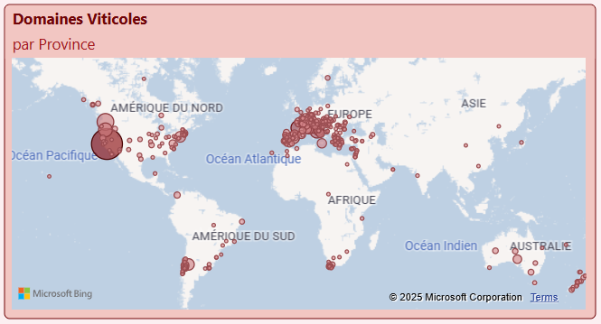
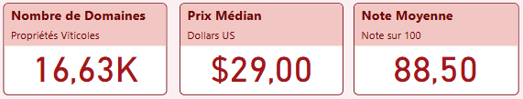

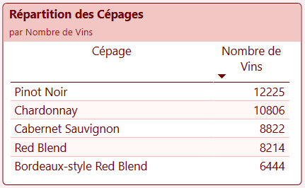
ANALYSE GLOBALE DU MARCHE DU VIN
Domaine des Croix
Un Marché Étendu et Diversifié
16,6K domaines viticoles à travers le monde.
Plus de 118K vins analysés, reflétant une large diversité d’appellations et de producteurs.
Tendances des Prix et de la Qualité.
Prix médian du vin : $29,00 (USD)
Note moyenne des vins : 88,5 / 100
illustrant une qualité globale élevée.
Le marché du vin se caractérise par une grande diversité et une forte concurrence, avec une large gamme de prix et de qualités. La demande mondiale tend à privilégier les millésimes récents et les cépages emblématiques, reflétant l'évolution des préférences des consommateurs et des tendances du marché.

Slide 15
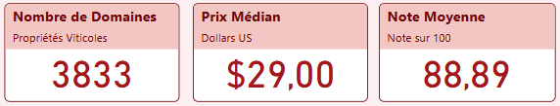

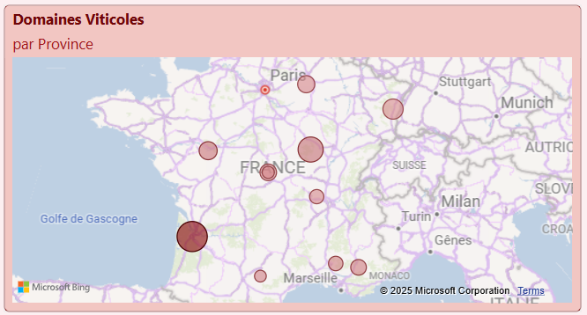
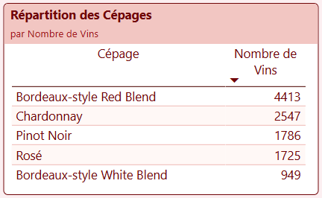
ANALYSE DU MARCHE DU VIN FRANCAIS
Domaine des Croix
Un Acteur Clé sur la Scène Internationale
3 833 domaines viticoles recensés en France.
Une production variée, avec forte concentration de domaines en Bordeaux et Bourgogne.
Tendances des Prix et de la Qualité.
Prix moyen du vin : $39,61, position premium.
Note moyenne des vins : 88,89 / 100, soulignant l’excellence et la reconnaissance des vins français.
La France se distingue par sa diversité viticole, un positionnement premium, et une forte reconnaissance internationale. Sa domination sur certains cépages et son ancrage dans des terroirs prestigieux renforcent son attractivité sur le marché mondial.

Slide 16
RECOMMANDATIONS
POUR LE POSITIONNEMENT TARIFAIRE

Slide 17
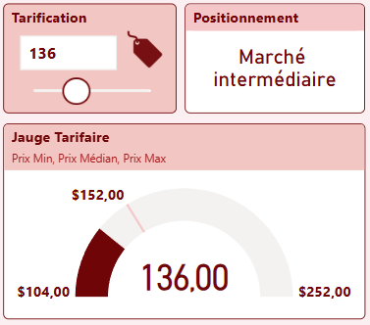
RECOMMANDATIONS POUR LE POSITIONNEMENT TARIFAIRE
Utiliser les filtres pour comparer le vin à ses concurrents directs
Millésime 2016 / Cépage Pinot Noir / Région Bourgogne
Notation 94/100 pour identifier des vins de qualité équivalente.
Explorer les intervalles notation et prix pour moduler le prix moyen et médian.
Affiner le Tarif avec le Filtre « Tarification »
Ajustement dynamique du prix : vision instantanée du positionnement
Comparaison en un coup d’œil : Prix min, médian, max du marché.
Trouver un bon équilibre : entrée de gamme, intermédiaire ou premium.
Adapter la stratégie : choisir un tarif compétitif et valorisant.
Domaine des Croix
Grâce aux filtres du tableau de bord et au réglage du tarif, le Domaine des Croix peut comparer son vin aux références du marché et ajuster son prix de manière optimale. Une vision claire du positionnement permet de choisir entre entrée de gamme, intermédiaire ou premium en toute simplicité.

Slide 18


RECOMMANDATIONS POUR LE POSITIONNEMENT TARIFAIRE
Le Domaine des Croix peut choisir son positionnement selon sa stratégie de marché :
Entrée de Gamme ($80 - $130)
Positionnement plus accessible pour toucher un public large.
Stratégie axée sur le volume de ventes.
Risque de dilution de l’image premium du domaine.
Marché Intermédiaire ($130 - $180)
Alignement avec le prix médian du marché.
Bon équilibre entre compétitivité et valeur perçue.
Stratégie adaptée pour cible avec bon rapport qualité/prix.
Haut de Gamme / Premium ($180 - $250)
Positionnement exclusif pour une clientèle exigeante et prestigieuse.
Stratégie de valorisation du terroir et de la rareté.
Marché plus restreint, mais image de marque renforcée.
Domaine des Croix

Slide 19

STRATÉGIE DE POSITIONNEMENT SUR LE MARCHÉ AMÉRICAIN
Pour s’implanter efficacement aux États-Unis, le Domaine des Croix doit aligner son prix sur son image et son ambition commerciale.
Fourchette recommandée : $130 - $200
Un prix autour de $150 - $180 assure un équilibre entre accessibilité et prestige.
Différenciation et montée en gamme
$130 - $150 : attire les amateurs éclairés recherchant un Grand Cru accessible.
$180 - $200 : renforce l’image haut de gamme et exclusive, comparable aux grandes maisons.
L'Impact du Vieillissement sur le Prix
Un Grand Cru comme le Domaine des Croix 2016 Corton Grèves bénéficie d’un fort potentiel de garde.
Un vieillissement maîtrisé permet de justifier un positionnement plus élevé.
À long terme, la rareté et la bonification du vin peuvent soutenir une montée en gamme.
Domaine des Croix
En adoptant cette stratégie, le Domaine des Croix maximise sa compétitivité et valorise son vin sur un marché exigeant et concurrentiel.

Slide 20
Domaine des Croix
MERCI POUR VOTRE ECOUTE
Wild Code School – Certification Février 2025 | Jean Paul Van Tongeren

